Slide 1
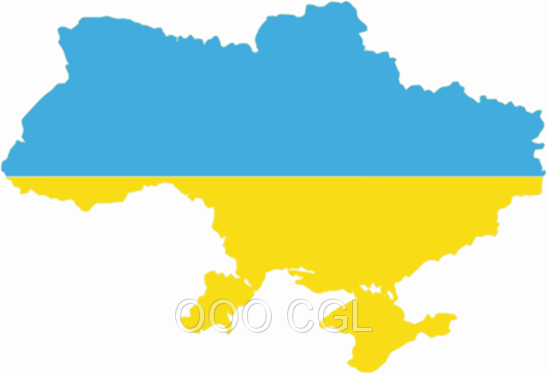
Шість екологічних проблем України
Роботу виконала
Учениця 11-А класу
Макарівського НВК
Заріцька Вікторія

Slide 2
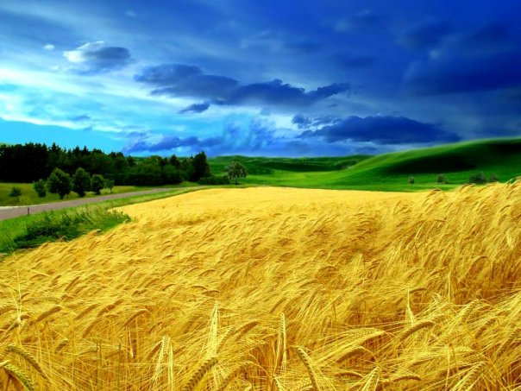
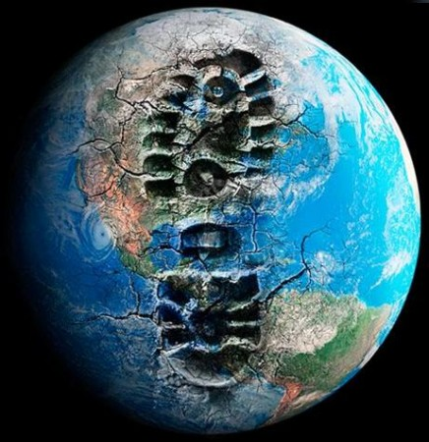
План
Неякісна вода
Забруднення повітря
Деградація земельних ресурсів
Знищення лісів
Небезпечні геологічні процеси
Побутові відходи
Висновок
Використана література

Slide 3
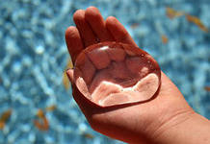
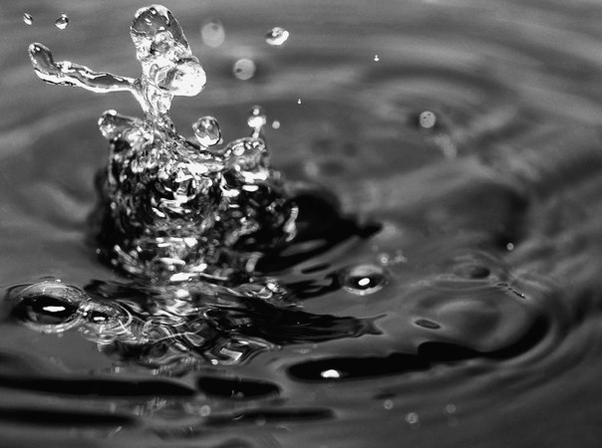
1.Неякісна вода
Як відомо, організм людини на сімдесят відсотків складається з води, тому вона відіграє одну з найважливіших ролей у житті організму. Проте 80% населення України використовує в своєму житті воду з поверхневих джерел, а екологічний стан цих вод з кожним роком погіршується. Недостатнє очищення стоків, неякісне очищення промислових вод, надмірна насиченість органікою призводить до того, що сьогодні практично всі водойми країни наблизилися до 3 класу забрудненості.

Slide 4
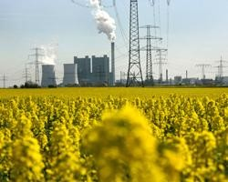
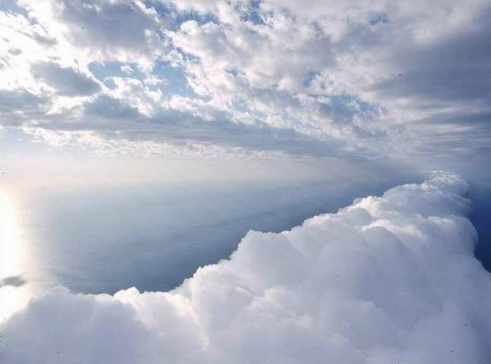
2. Забруднення повітря
Щорічно в атмосферу України потрапляє понад 6 млн. тонн шкідливих речовин і вуглекислого газу. Традиційно найбільш " головними" забруднювачами залишаються промислові підприємства. Однак збільшення кількості автомобілів на дорогах спричинило за собою і збільшення шкідливих викидів в атмосферу. За останні кілька років кількість відпрацьованих газів , що надходять у повітря на території великих міст , виросло на 50-70%. Більше половини шкідливих речовин викидають в атмосферу приватні авто : у 2009 році на їх частку припало 1,7 млн. т шкідливих речовин , тоді як загальна кількість всіх автомобільних викидів склало
2 ,3 млн. тонн.

Slide 5
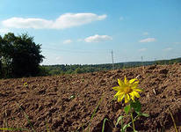
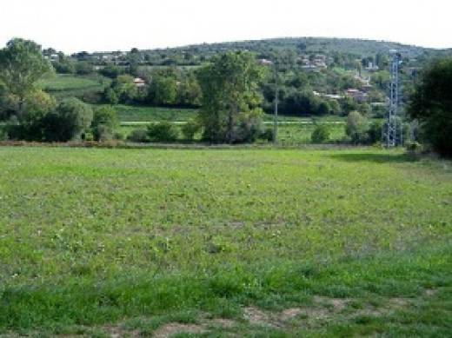
3. Деградація земельних ресурсів
Житниця Європи " сьогодні переживає не найкращі часи. Складний стан земельних ресурсів України обумовлено тим , що 71 % всього агроландшафта країни використовується для господарської діяльності . Але через надмірне і неправильне використання родючість землі з кожним роком падає. Екосистема грунту руйнується в основному через інтенсивний розвиток ерозії : останнім часом їй піддалося більше 35 % сільгоспугідь України . Активне використання добрив призвело до збільшення площі кислих грунтів ( на 2,4 млн. га за останні 15 років). На урожай сільськогосподарських культур впливає і товщина гумусового шару , а вона за останнє десятиліття знизилася в середньому на 20 %. До того ж , майже 40 % загальної площі земельних ресурсів України відносяться до забруднених землях .

Slide 6
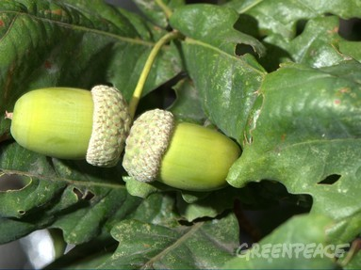
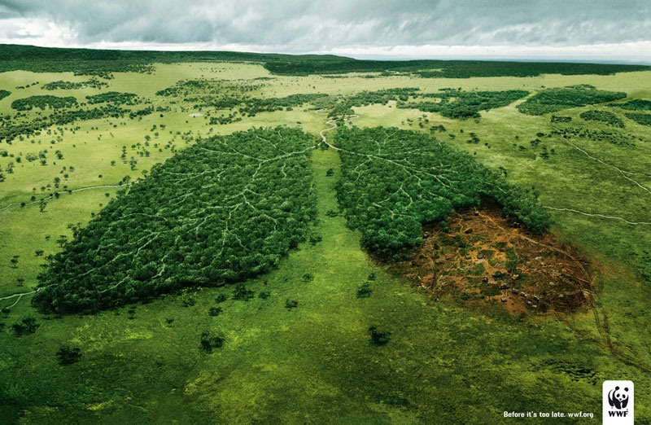
4. Знищення лісів
Україна відноситься до малолесистой країнам - ліс покриває лише шосту частину її території. Але при цьому експорт деревини з України в 2 , 5 рази перевищує імпорт . Споживче ведення лісового господарства призводить до того , що ліси не відновлюються і втрачають біологічну стійкість ( площа лісів , уражених шкідниками і хворобами , постійно збільшується). А цінні деревні породи ( дуб , бук і сосна ) заміщуються малоцінними ( грабом , березою , осикою ) . Найскладніша ситуація в Карпатах і Криму - тут через деградація лісових масивів розвивається ерозія грунтів і зсувні процеси .

Slide 7
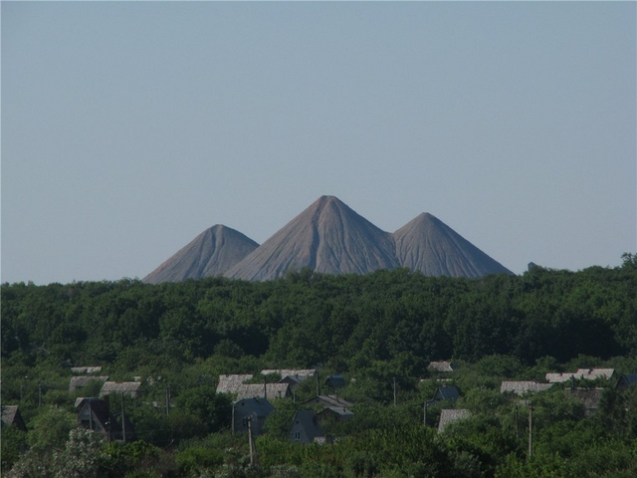
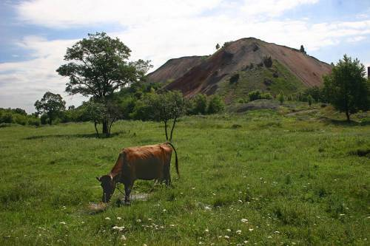
5. Небезпечні геологічні процеси
Істотна частина валового внутрішнього продукту країни пов'язана з видобутком і переробкою мінерально -сировинних ресурсів ( 41-43 %) , сконцентрованих в гірничодобувних регіонах Донбасу , Кривбасу , Карпатського регіону. Тим часом , екологія цих регіонів страждає не стільки від інтенсивного видобутку , скільки від неправильного закриття нерентабельних і вироблених шахт і кар'єрів . Ігнорування наукових підходів до цього процесу призвели до активізації процесів підтоплення міст і сіл , забруднення поверхневих і підземних водозаборів , просідання земної поверхні. Так , наприклад , тільки в межах Донецька знаходиться 61 терикон , які щорічно викидають в атмосферу близько 70 тонн шкідливих речовин. Серед них цілий букет шкідливих для здоров'я елементів : сірка , нітрати , кобальт , миш'як.

Slide 8
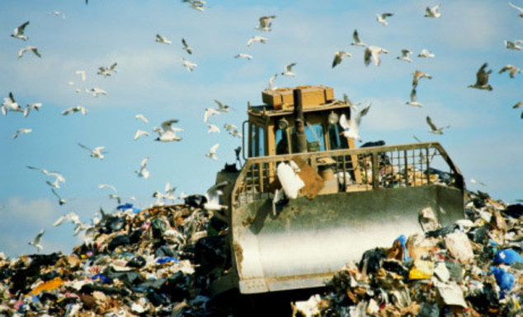
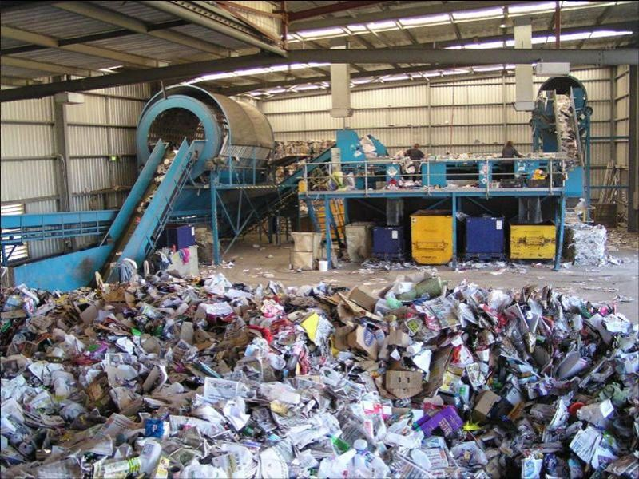
6.Побутові відходи
Однією з найсерйозніших екологічних проблем України сьогодні можна вважати проблему утилізації та переробки різних відходів. У країні діє близько 800 офіційних звалищ , загальна кількість сміття на яких перевищила позначку в 35 млрд. т. Щорічно ця цифра зростає ще на сімсот - вісімсот тисяч тонн. Загальна площа всіх полігонів з відходами вже перевищує 150 тис. га ( 4 % площі країни). Речовини , які виділяються в результаті хімічних реакцій полігонах твердих побутових відходів здатні перетворити територію України в одну суцільну зону екологічного лиха. Адже небезпечні хімічні речовини і бактерії просочуються в грунт , потрапляють в повітря та грунтові води , отруюючи життя на відстані десятків кілометрів від звалища.

Slide 9
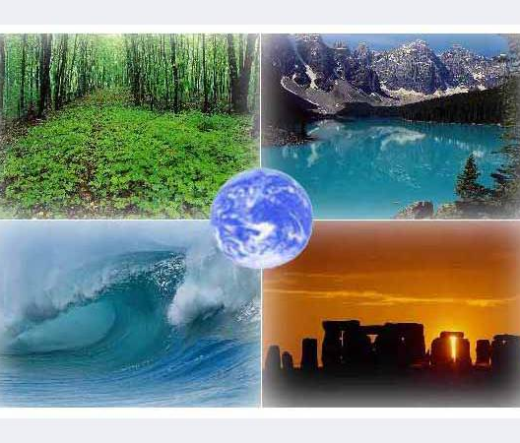
Висновок
Нинішню епоху розвитку людської цивілізації звично називаємо космічною, електронною, ядерною зважаючи на досягнення людства й науково-технічний процес. Водночас ця епоха екологічної кризи увзаєминах суспільства з природою.
Подолати глобальну екологічну кризу можна, лише змінивши суспільну психологію, виховавши нове цінне ставлення до природи, сформувавши світоглядну свідомість людини.

Slide 10
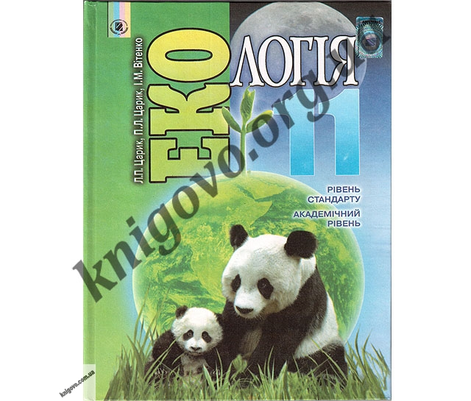
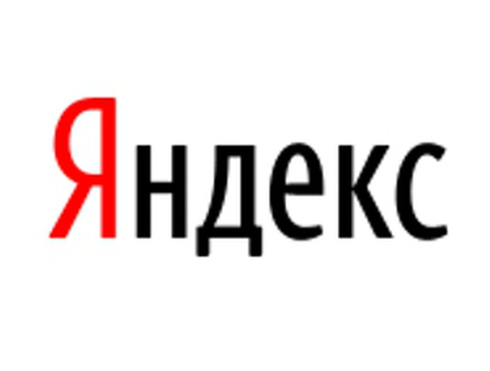
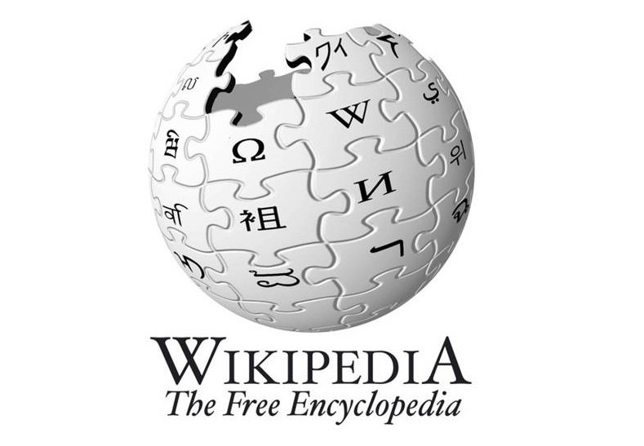
Використана література

Slide 11
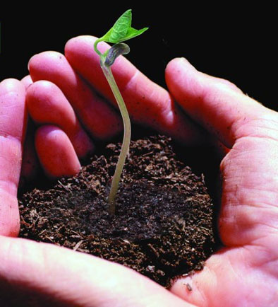

Пам’ятайте, майбутнє у Ваших руках!

